Slide 1
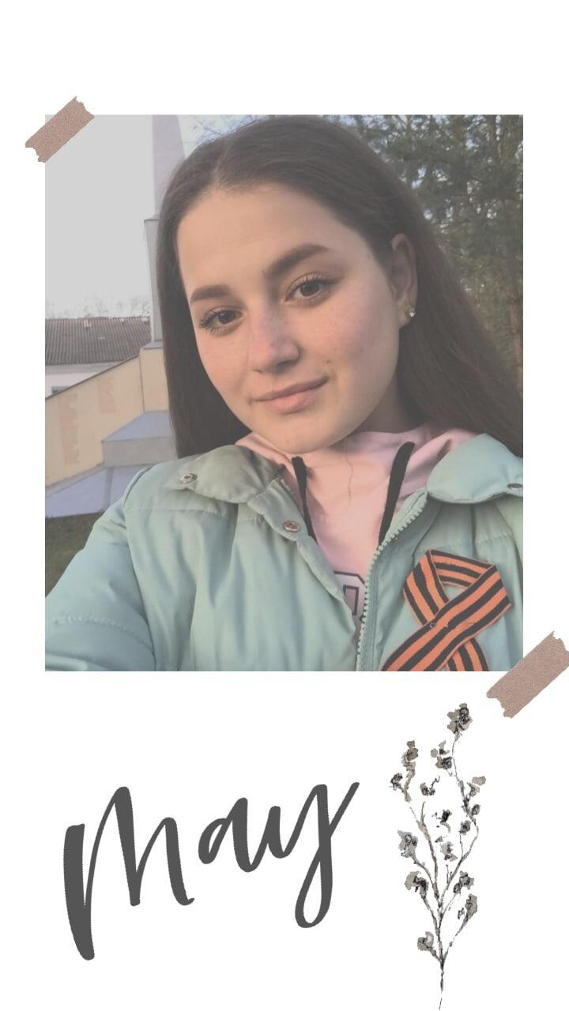
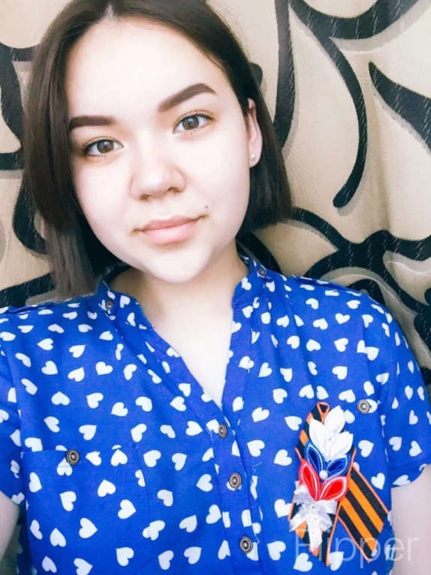
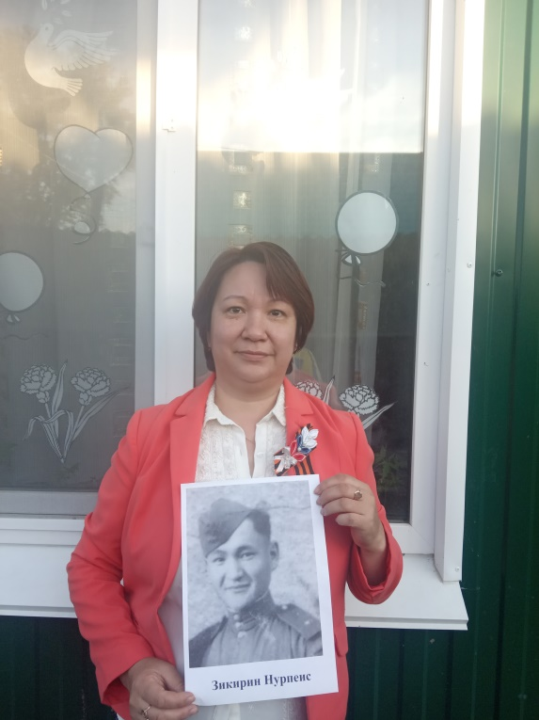
Всероссийская акция «Георгиевская ленточка»
10 класс
Классный руководитель: Макарова Шынар Маратовна

